Slide 1
Speeding Up Distributed Machine Learning Using Codes

Slide 2
目录
Introduction
Related work
Coded computation
Coded shuffling
Conclusion

Slide 3
1.Introduction

Slide 4
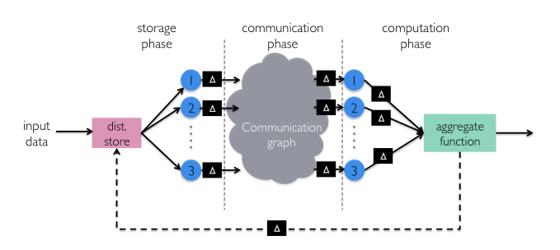
1.introduction
本文是coded思想在machine learning中分布式并行框架的应用。用于减少petabyte级别数量的大数据在分布式系统中处理的开销
分布式框架的工作流包括(1)storage(2)communication(3)computation三个阶段。

Slide 5
1.introduction
在communication和computation这两个阶段，本文进一步将问题具体化为两个部分
matrix multiplication(coded computation)
data shuffling
对于matrix multiplication ，后文可以验证，coded 比uncoded的时间要快Θ(logn)
对于data shuffling，后文可以验证，coded比uncoded的开销要小Θ(γ(n)),其中γ(n)表示单播n个不同的信息到n个用户与广播1个信息到n个用户的开销的比值

Slide 6
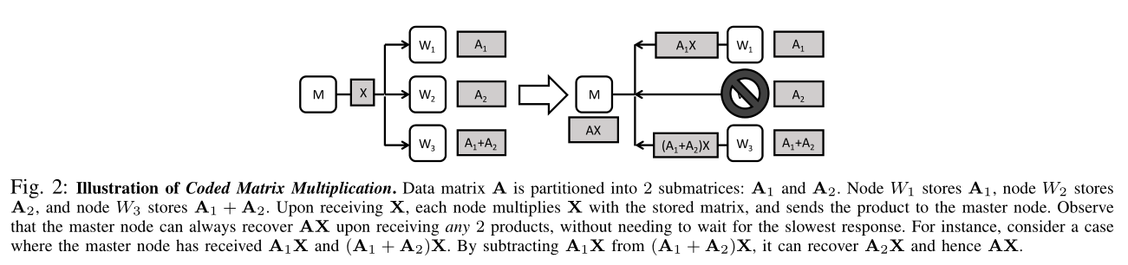
1.introduction(matrix multiplication)
矩阵运算是最基本的线性操作之一，并且是机器学习和数据分析的重要工具。
Coded computation是就是基于矩阵运算，并且运用纠删码(erasure code)
Coded matrix multiplication有效解决了分布式集群中的straggler问题。

Slide 7
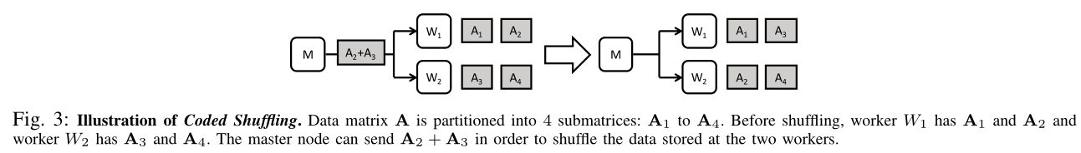
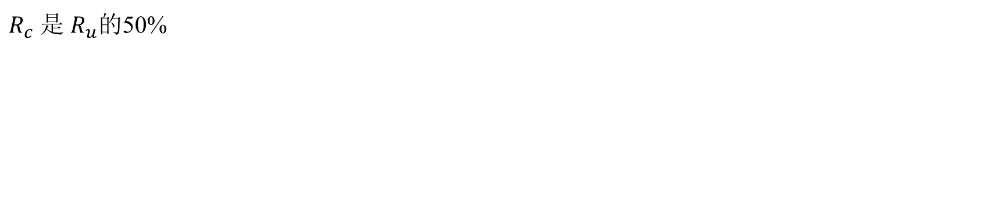
1.introduction(data shuffling)
$R_{c}$ 是 $R_{u}$的50%

Slide 8
2. Related work

Slide 9
2. Related work(Coded Computation)
stragglers问题不可避免，问题产生的原因有资源内容、硬盘错误、多变的网络条件、不平衡的工作负载等。
解决straggler问题，一种方法是基于detection的算法。比如Hadoop检测到stragglers就把task发到其他节点上。
另一种方法是打破分布式算法的同步性。意思是不用等待所有workers完成便开始下一步工作，以此减少stragglers的影响。这种方法有可能造成最终数据输出的不正确。
基于复制的方法也可以有效解决stragglers问题。Repetition code就是一个运用。
分析分布式存储系统的方法。基于Eraser code的分布式存储系统是一个运用。

Slide 10
2. Related work(Data Shuffling)
数据集分成多个不重复的部分，分别发送到workers中训练模型，这个过程是迭代的，每一次迭代都会将数据随机分成多个与之前不同的部分，再发送到workers中训练模型。但总的数据集是不变的。这是提出coded shuffling algorithm的前提。
为了减少链路开销R，这种情形就可以运用之前的coded caching scheme(users变成了workers，server变成了master node)。
与之前的coded caching scheme两点不同：a)用于提高机器学习的统计效率。b)基于数据项而不是底层的bit。

Slide 11
3. Coded computation

Slide 12
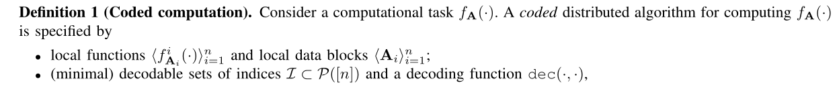
3. Coded computation
目的：解决straggler问题，缩短整个系统的延迟。
主要思想：运用纠删码(eraser code)。将整个数据分成k个部分，引入冗余部分使得数据变成n个部分，可从n个部分中的任意k个部分还原整个数据
步骤：
Master node 广播输入向量X至n个workers
N个workers用local function计算task，并将结果返回master node
只要任意一个decodable set里索引所指的workers全部返回子任务，主机可以完成整个任务

Slide 13
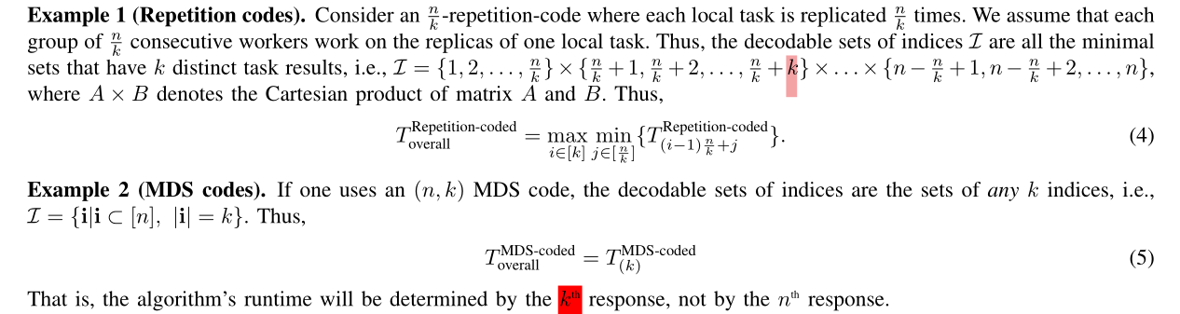
3. Coded computation(Runtime)
Uncoded:
Coded:

Slide 14

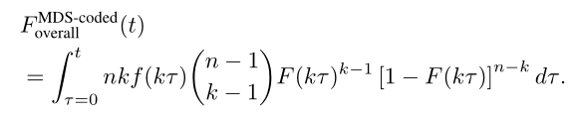
3. Coded computation(Probabilistic Model)
用了一个累积分布函数F来衡量时间
首先定义F(t)为单个节点执行一个总任务的累积分布函数，则Pr(T＜t)=F(t)
扩展到n个节点执行n个子任务，每个子任务的累积分布函数放缩到为Pr(T＜t)=F(nt)
Uncoded:
＝[F(nt)]^n
Coded：

Slide 15
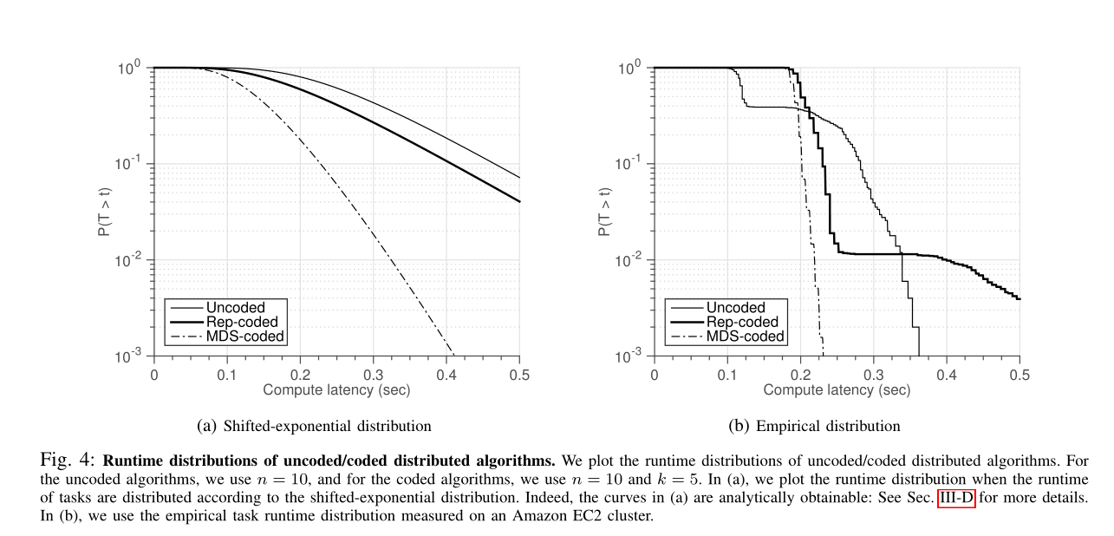
3. Coded computation(Probabilistic Model)

Slide 16
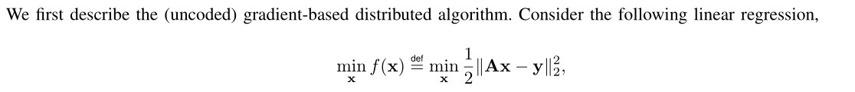



3. Coded computation(Coded Gradient Descent)
代价函数表示建模预测值与实际值的误差的平方和，显然代价函数越小建模的拟合效果越好
梯度：
目标：求权重向量(拟合曲线的参数)
涉及到两个矩阵运算
由于数据集A非常大，可以将其分解为n个子矩阵在分布式系统上处理
如果用uncoded scheme，存在straggler问题。

Slide 17
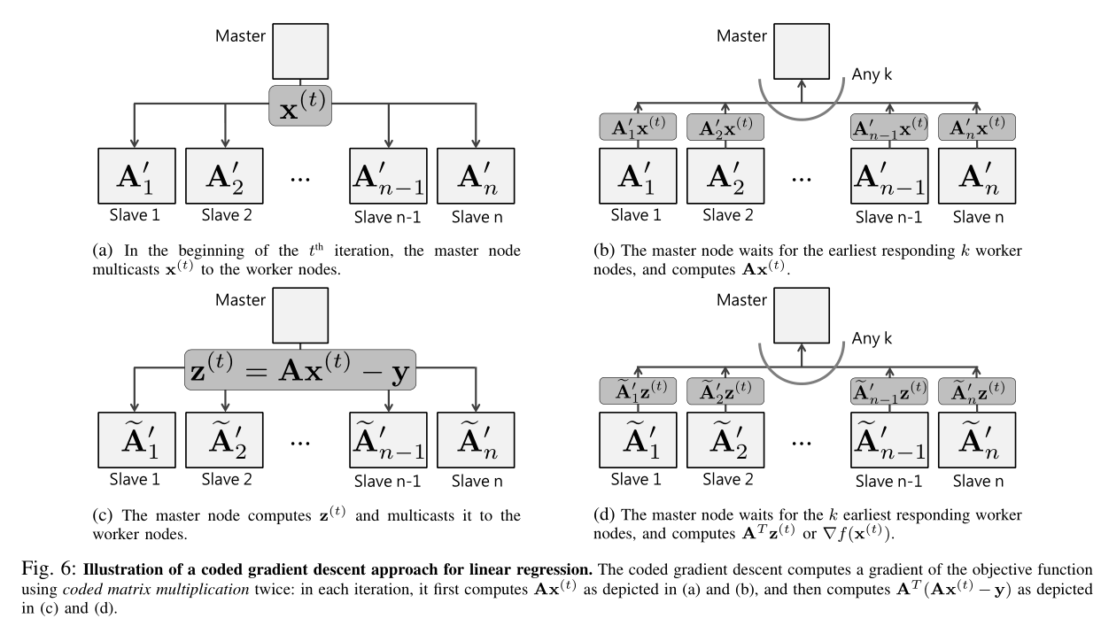
3. Coded computation(Coded Gradient Descent)

Slide 18
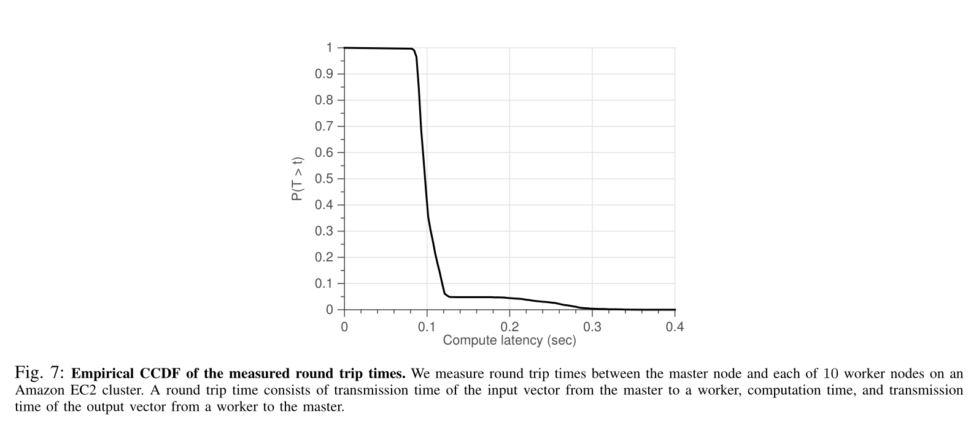
3. Coded computation(Experimental Results)
平均的runtime为0.11，有95%的概率runtime小于0.20，令straggler的runtime为0.2。
假设一个woker变成straggler的概率为5%，10个worker都不是straggler的概率为40%
意味着60%的概率，系统中会出现straggler，如果uncoded，会延迟0.2/0.11≈2倍

Slide 19
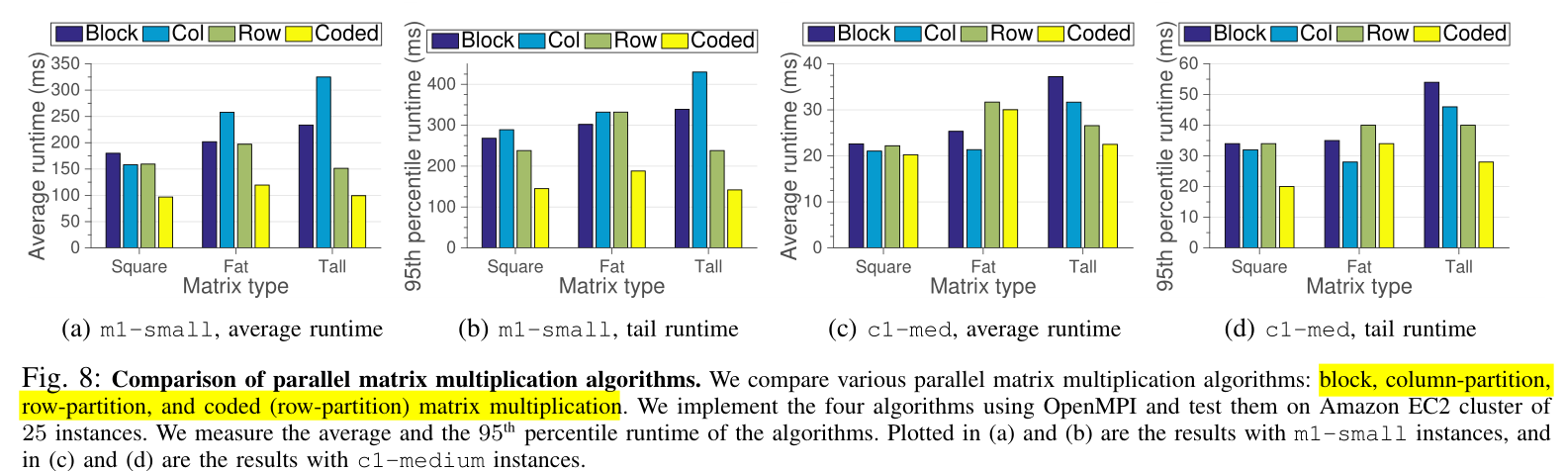
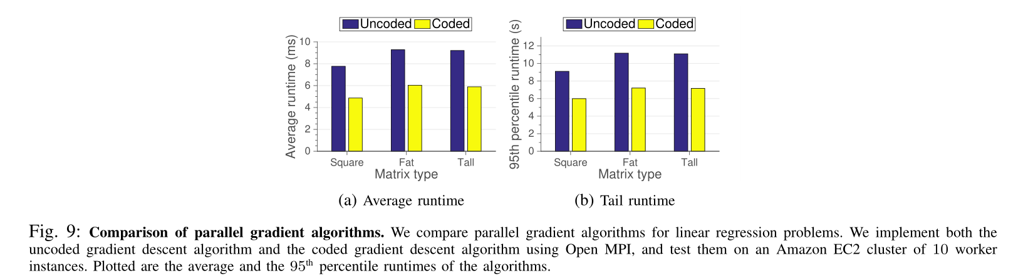
3. Coded computation(Experimental Results)

Slide 20
4. Coded shuffling

Slide 21
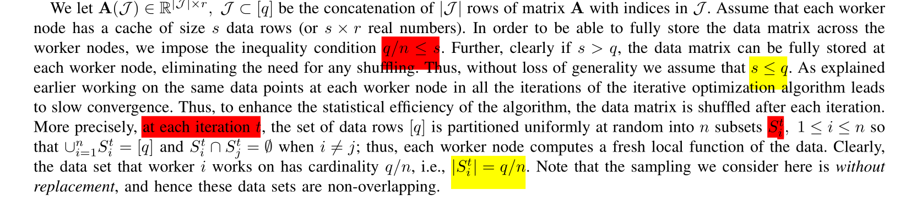
4. Coded shuffling
目的：降低传输的cost，从而缩短整个系统的延迟。
主要思想：运用coded思想，利用simultaneous coded-multicasting opportunities以最小的R同时满足多个节点的请求

Slide 22
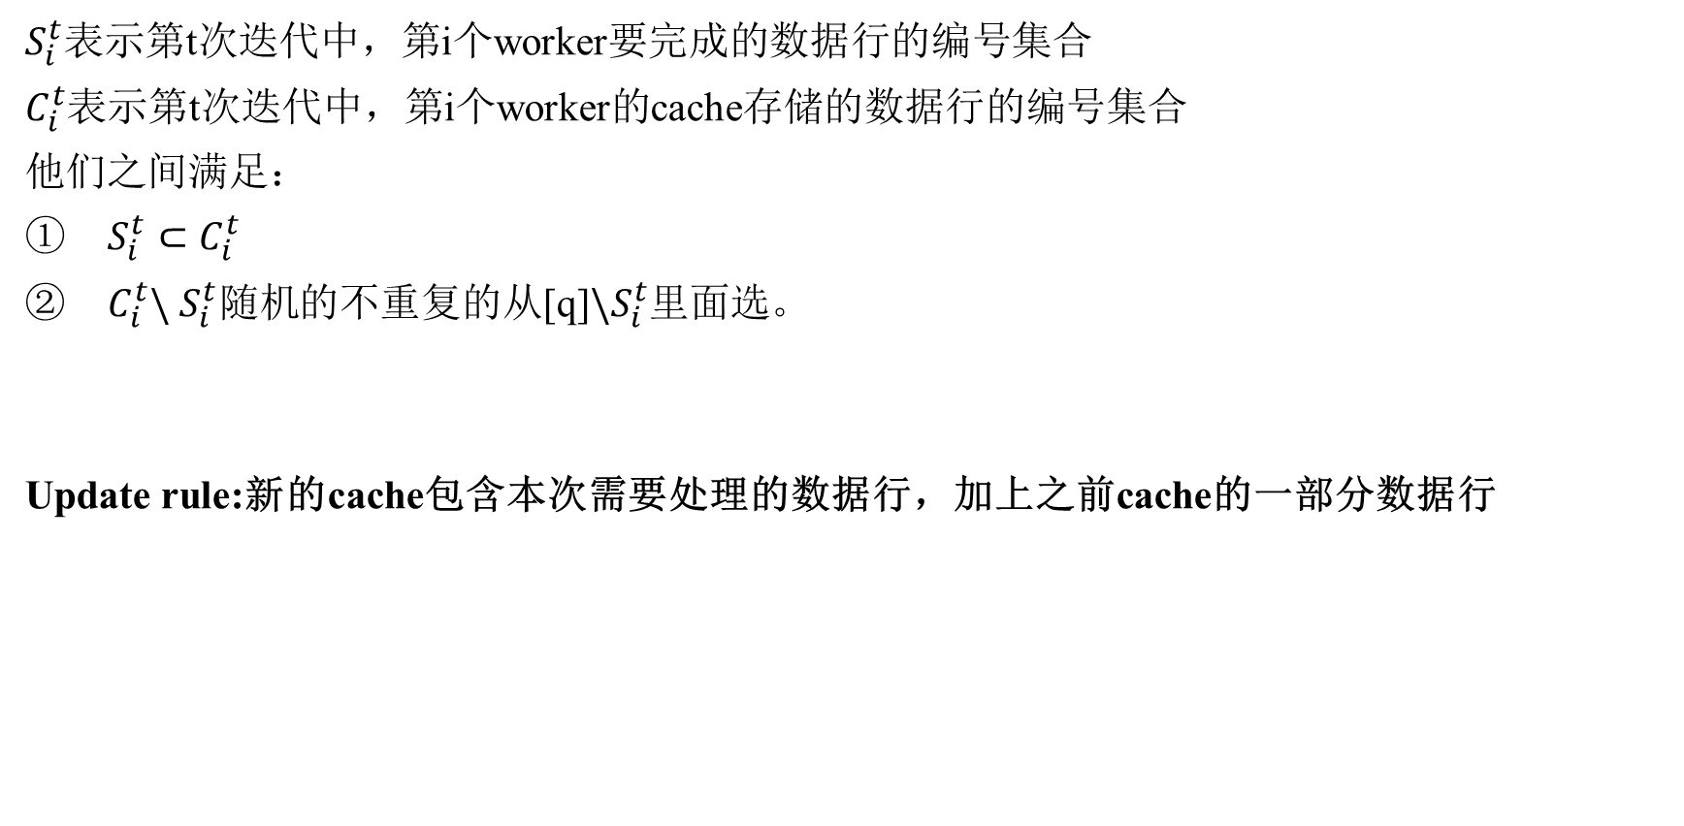
4. Coded shuffling
$S_{i}^{t}$表示第t次迭代中，第i个worker要完成的数据行的编号集合
$C_{i}^{t}$表示第t次迭代中，第i个worker的cache存储的数据行的编号集合
他们之间满足：
$S_{i}^{t}⊂$ $C_{i}^{t}$
$C_{i}^{t}\backslash$ $S_{i}^{t}随机$的不重复的从[q]$\backslash S_{i}^{t}$里面选。
Update rule:新的cache包含本次需要处理的数据行，加上之前cache的一部分数据行

Slide 23

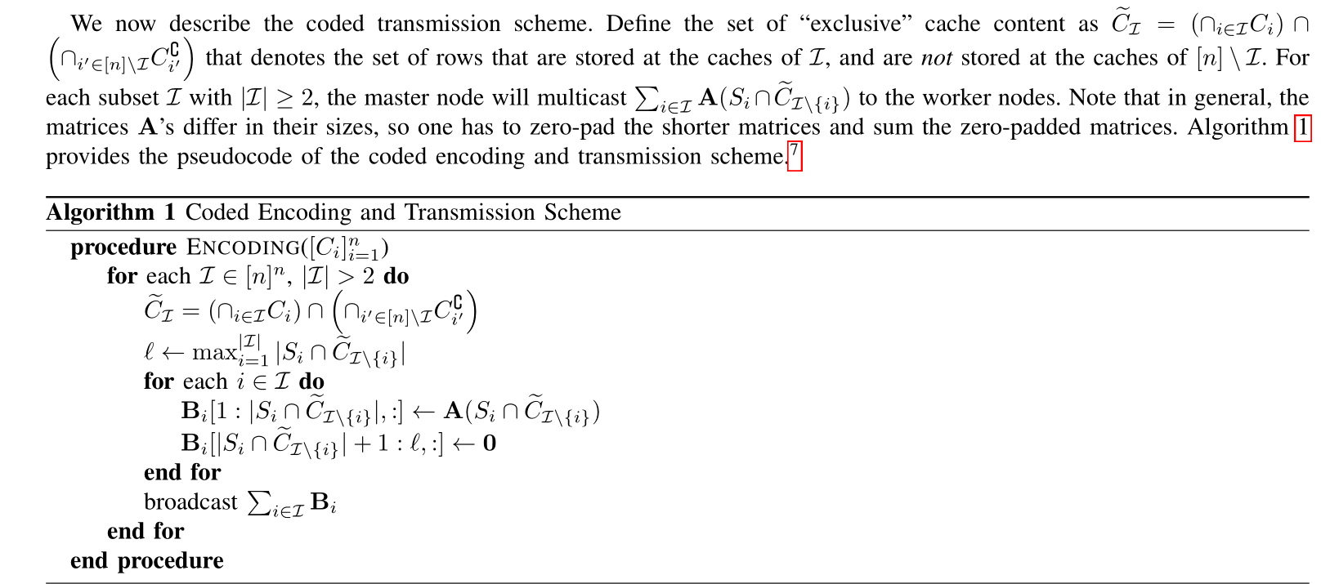
4. Coded shuffling(Encoding and Transmission Schemes)
Uncoded scheme:
Coded scheme:

Slide 24
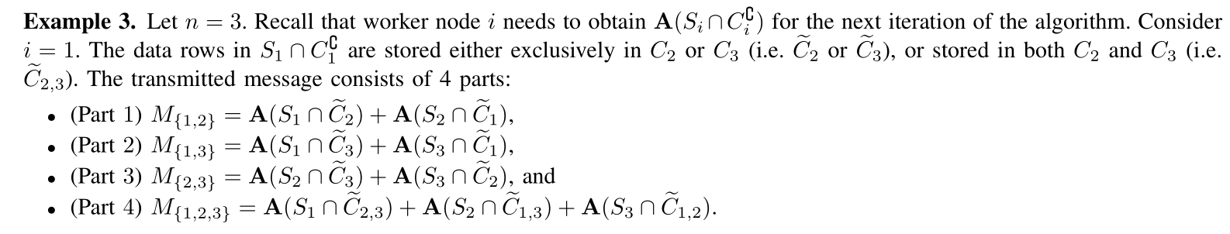
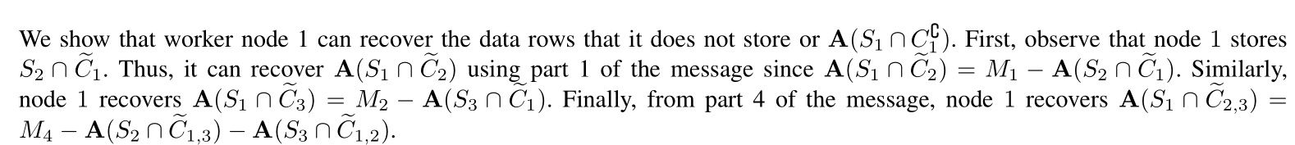
4. Coded shuffling(Encoding and Transmission Schemes)

Slide 25
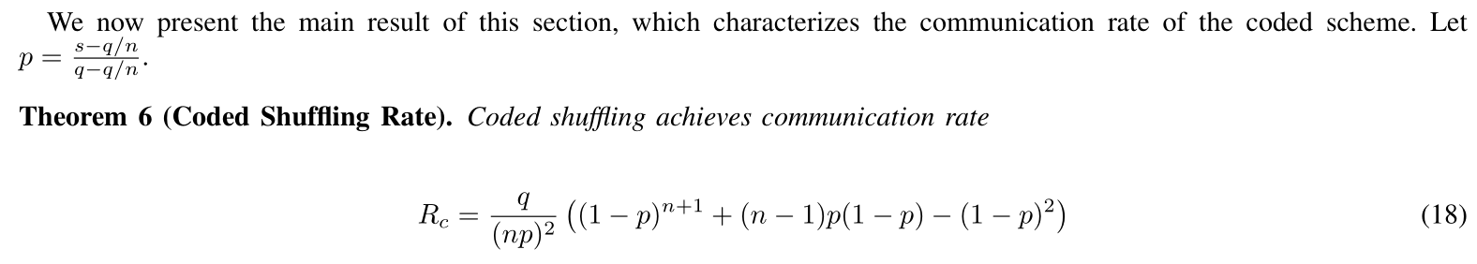
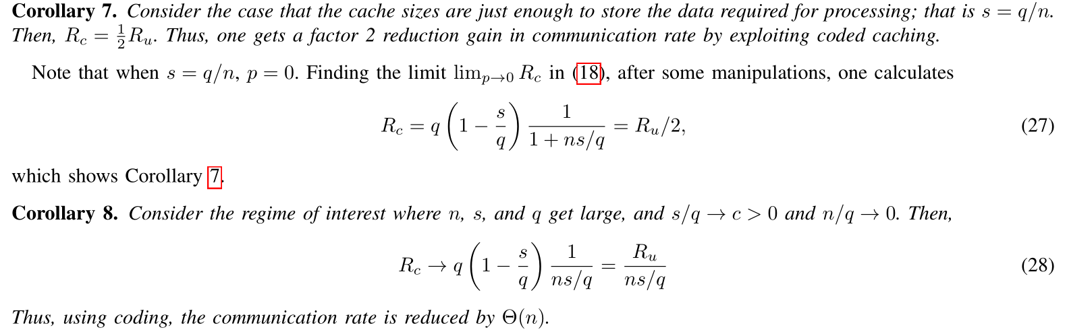
4. Coded shuffling(Main Results)

Slide 26
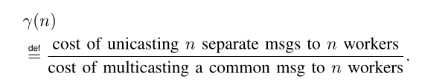

4. Coded shuffling(Encoding and Transmission Schemes)
在无线网络体系结构或者移动计算平台，γ(n)≈n
但是在点到点通信，multicasting opportunities没有完全利用，γ(n)＜n，所以有如下转换
注意到s/q与γ(n)无关，γ(n)随n变化，所以reduction依旧随n的增加而增加

Slide 27
5. Conclusion

Slide 28
5.Conclusion
本文用coded思想用于解决分布式系统中处理大数据“系统噪音”包括stragglers和communication bottlenecks.
通过引入冗余量，我们提出了coded computation用于应对stragglers问题，提高速率。
提出了coded shuffling用于降低传输量，提高统计效率
Coded computation：对于编码计算，可以通过采用另一类编码来代替MDS编码来达到不同的权衡。尽管矩阵乘法是许多分析中最基本的计算模块之一，但将编码用于更广泛的分布式算法也是一种重要的方法。
Coded shuffling：在shuffling下的分布式机器学习算法的收敛性分析还不是很清楚。带宽、存储、分布式计算统计效率之间的权衡还有待研究

